Slide 1
LIÊN HOAN VĂN NGHỆ
“Chúng tôi là chiến sĩ”
Giáo viên: Nguyễn Khánh Hòa

Slide 2
Trò chơi: Cặp đôi hoàn hảo

Slide 3
Hát: Cám ơn chú bộ đội

Slide 4
Hát: Tập làm chú bộ đội

Slide 5
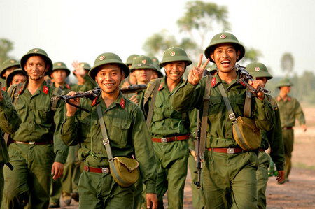
Múa: ước mơ chiến sĩ

Slide 6
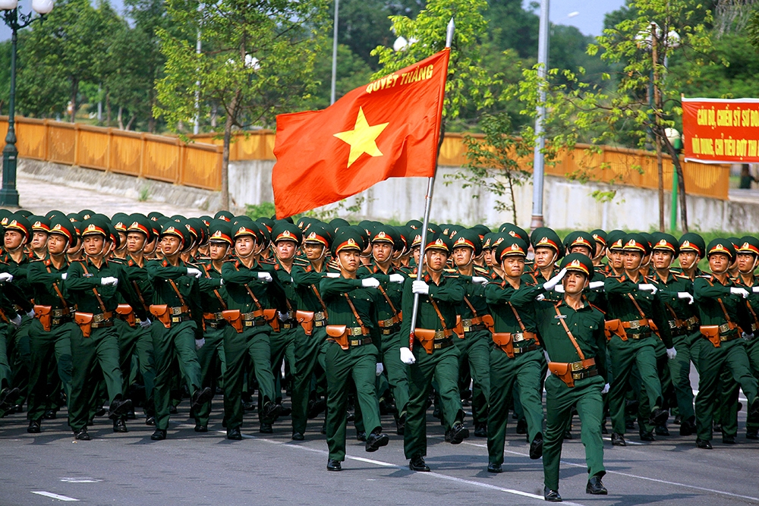
Hát: Chú bộ đội

Slide 7
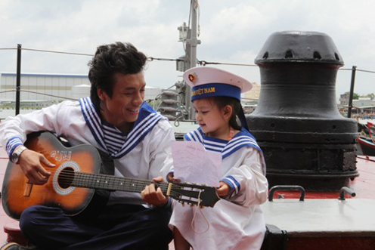
Hát: Ba em là bộ đội hải quân

Slide 8
Nghe hát: Cháu hát về đảo xa

Slide 9
Nhảy: Việt Nam ơi!

